Slide 1
Samenwerking HR en OR

Slide 2
Programma
Wat is HR eigenlijk en wat is de positie van HR?
Artikel 24, 31b, 31c en 31d en HR
Actuele HR-thema’s en de Ondernemingsraad

Slide 3
Wat is HR eigenlijk
Doel van HR = het zodanig inzetten van medewerkers dat de (strategische) doelen van de organisatie worden gerealiseerd.
Is HR er voor de werkgever of voor de werknemer?
Professionele deskundigheid en onafhankelijkheid

Slide 4
Bespreking algemene gang van HR-zaken
Artikel 24: twee keer per jaar algemene gang van zaken
Artikel 31b: sociale gegevens
Artikel 31c: adviesopdrachten ex artikel 27
Artikel 31d: arbeidsvoorwaardelijke regelingen en beloningsverhoudingen

Slide 5
Actuele HR-thema’s en de OR
Arbeidsmarktkrapte en demografie
Pensioen
Duurzame inzetbaarheid

Slide 6
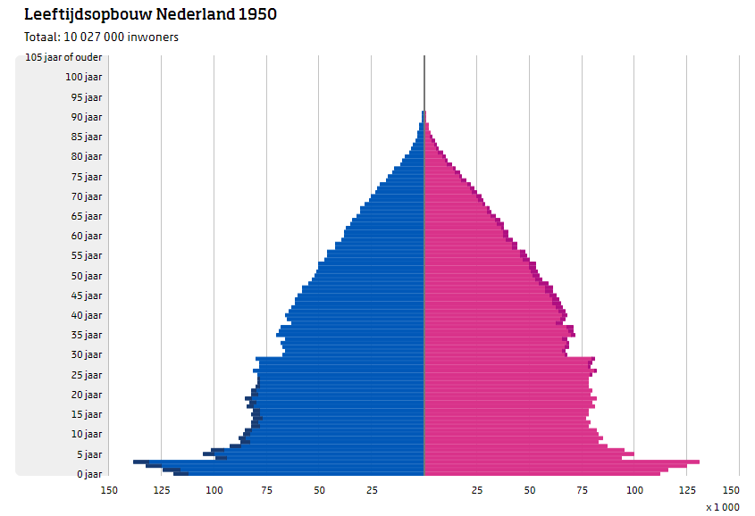
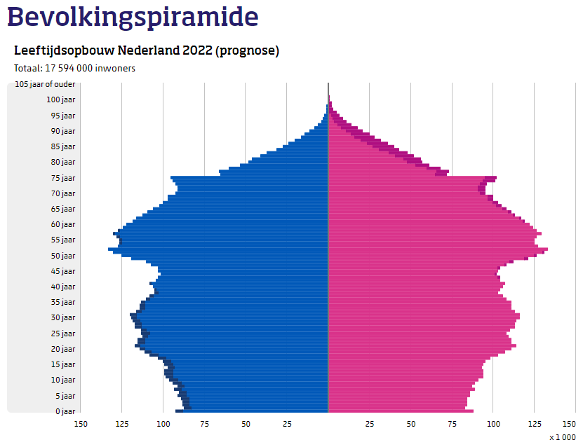
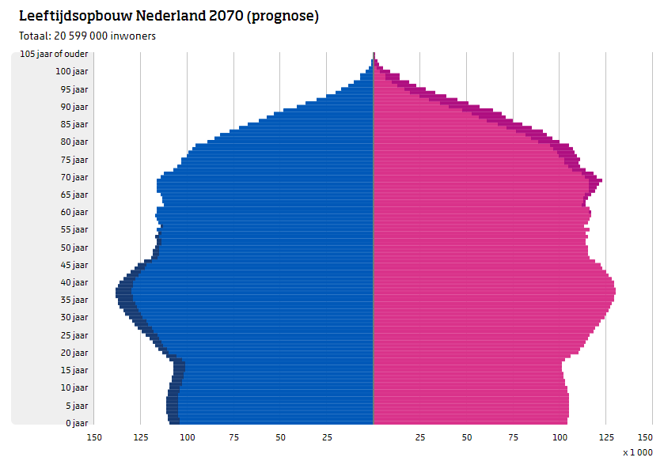
Arbeidsmarktkrapte en demografie (1)

Slide 7
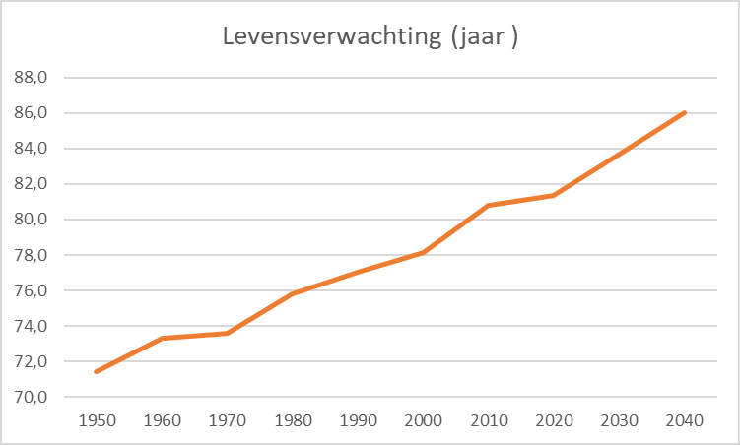
Arbeidsmarktkrapte en demografie (2)

Slide 8
Arbeidsmarktkrapte en demografie (3)
Uitstroom circa 250.000, instroom circa 200.000 mensen
We worden met zijn allen gemiddeld steeds ouder
Krapte op arbeidsmarkt is een blijvend probleem

Slide 9
Nieuwe pensioenwet
Waarom?
Meer arbeidsmarktmobiliteit
DC versus DB
Onbetaalbaar voor werkgevers en werknemers
Wat?
Meer risico? Meer kans op rendement!
Eén vaste premie
Makkelijker Nabestaandenpensioen
Wanneer?
1 juli 2023
1 januari 2028
Rol OR?
BPF of eigen regeling?

Slide 10
Wat is inzetbaarheid?
Vraag naar human capital
Inzetbaarheid
Aanbod van human capital

Slide 11
Wat is human capital?
Persoonlijkheid
Gezondheid
Kennis & Vaardigheden

Slide 12
Dimensies
Persoonlijkheid
Ontwikkelingsgerichtheid, verantwoordelijkheid, emotionele stabiliteit, meegaandheid, extravertheid, intelligentie
Gezondheid
Fysieke en psychische gezondheid
Kennis & vaardigheden
Kennis, vaardigheden, competenties, opleiding, ervaring

Slide 13
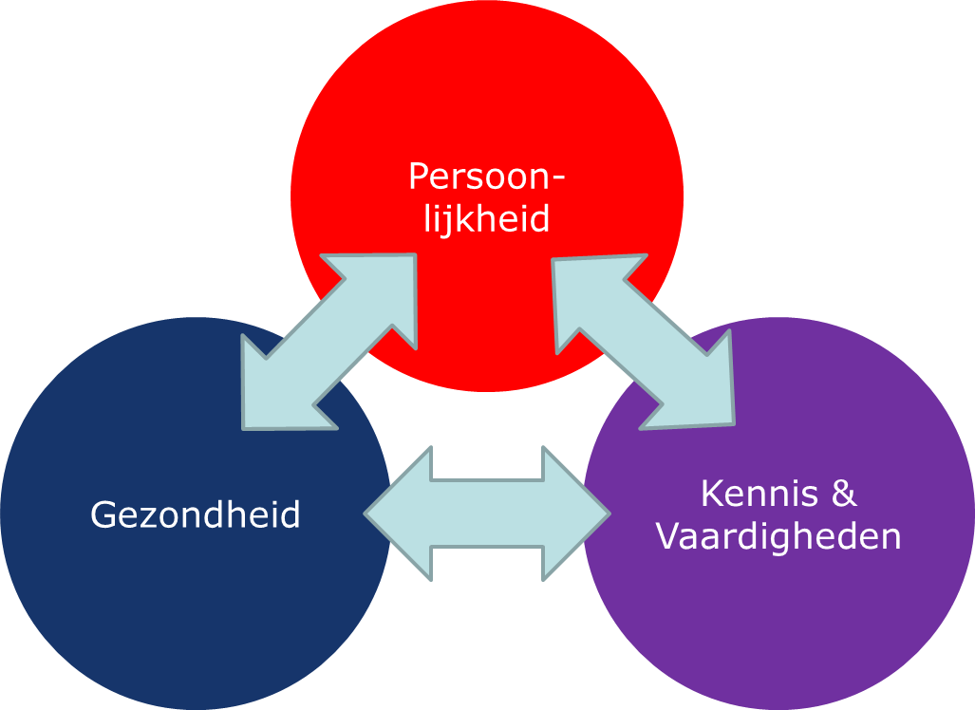
Invloed van buitenaf
Sociale omgeving
Werk omgeving

Slide 14
Sociale omgeving / werkomgeving
Sociale groep
organisatie
Sociale mobiliteit
Cultuur
HR-beleid
arbeids-verhouding
Sociale omgeving
Werk-omgeving
Sociale klasse
Economisch
arbeids-inhoud
arbeids-voor waarden
Religie
arbeids-omstandig heden

Slide 15
Duurzame inzetbaarheid?
Vraag naar human capital
Inzetbaarheid
Aanbod van human capital

